Slide 2
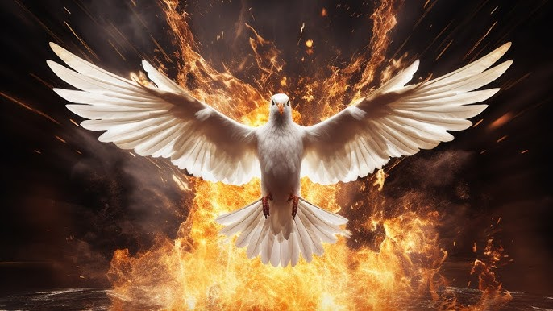
LECTIO DIVINA – SOLEMNIDAD DE PENTECOSTÉS
RECIBAN EL ESPÍRITU SANTO
Juan 20, 19-23
RECIBAN EL ESPÍRITU SANTO…

Slide 3
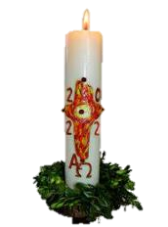
Ambientación:
7 velas con los nombres de los dones del Espíritu Santo alrededor del Cirio Pascual.
Pedro
Temor
De Dios
sabiduría
Tito
inteligenciaaa
Piedad
Ana
Dolores
Consejo
Fortaleza
Ciencia
Cantos sugeridos: Siempre es Pentecostés; El Espíritu de Dios está sobre mí

Slide 4
AMBIENTACIÓN:
El Espíritu es el don que el Señor hace a sus discípulos para que puedan continuar su misión. Descubramos el gran regalo que supone encontrarse con Jesús y vivir con la seguridad de que su Espíritu hará nacer en nosotros una sensibilidad especial hacia los que sufren, una búsqueda de justicia, una voluntad sincera de paz para todos, una esperanza fuerte.

Slide 5
Oración inicial
En tu persona donada hoy,
oh Espíritu de Cristo Resucitado,
aprendemos la verdad sin error:
La verdad del amor.
Enséñanos, maestro interior, a buscarte
y a amarte a Ti por sobre todas las cosas:
Desechando la mentira que nos esclaviza;
siendo fieles al anuncio de la verdad de Cristo;
viviendo la fraternidad que nos lleva a todos;
amando, en fin, con el amor que viene de Ti.
¡Oh Espíritu, fruto primero de la pascua!
Abre nuestras mentes y corazones
a aquel que es la verdad que hace libres;
Cristo, hijo del Padre,
camino de vida y libertad para los hombres.
Amén.

Slide 6
LECTIO
¿Qué dice el texto? Juan 20, 19-23
Motivación:
La comunidad que surgió de los primeros testigos de la Resurrección de Jesús, fue obra del mismo Espíritu de Dios que, al resucitar a Jesús de entre los muertos, iluminó la mente de sus discípulos y comenzaron a comprender en profundidad toda la obra de Jesús.
El Espíritu Santo ha asumido la misión de conducirnos al conocimiento de la verdad plena a lo largo de todos los tiempos.
Escuchemos

Slide 7
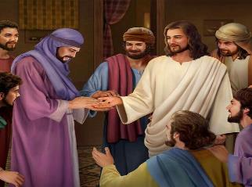
Al anochecer de aquel día, el primero de la semana, estaban los discípulos en una
casa, con las puertas cerradas por miedo a los judíos. Y en esto entró Jesús, se puso en medio y les dijo: - “Paz a ustedes”.

Slide 8
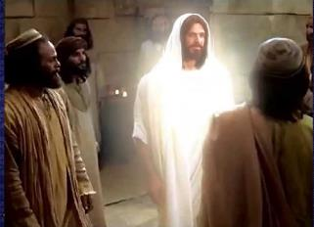
Y, diciendo esto, les enseñó las manos y el costado, Y los discípulos se llenaron de alegría al ver al Señor Jesús.

Slide 9
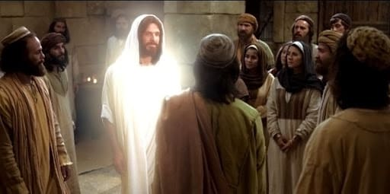
Jesús repitió:
- “Paz a ustedes. Como el Padre me ha enviado, así también los envío yo”.

Slide 10
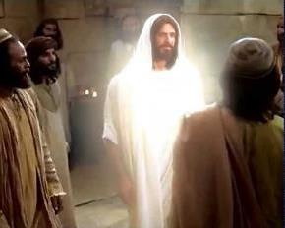
Y, dicho esto, sopló sobre ellos y les dijo: - “Reciban el Espíritu Santo, a quienes ustedes les perdonen los pecados, les quedan perdonados; a quienes se los retengan les
quedan retenidos”.

Slide 11
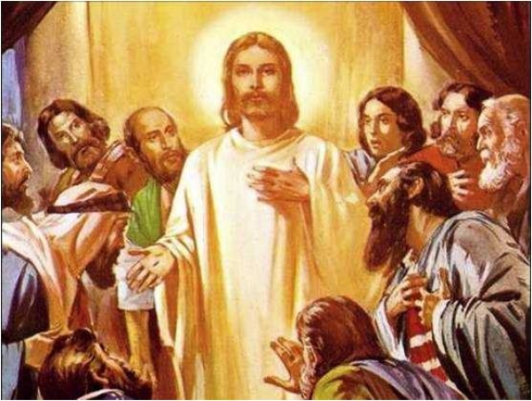
Preguntas para la lectura:
¿Qué día y en qué tiempo se presentó Jesús a sus discípulos?

Slide 12
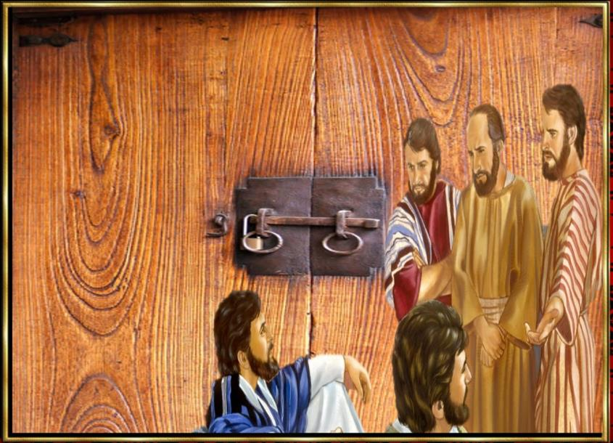
• ¿Por qué los discípulos estaban reunidos a puerta cerrada?

Slide 13
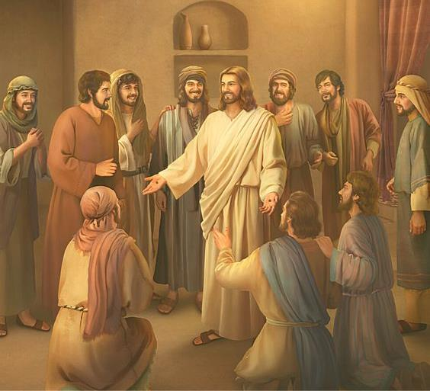
¿Cómo les saluda Jesús?
¿Cómo reaccionan los discípulos?

Slide 14
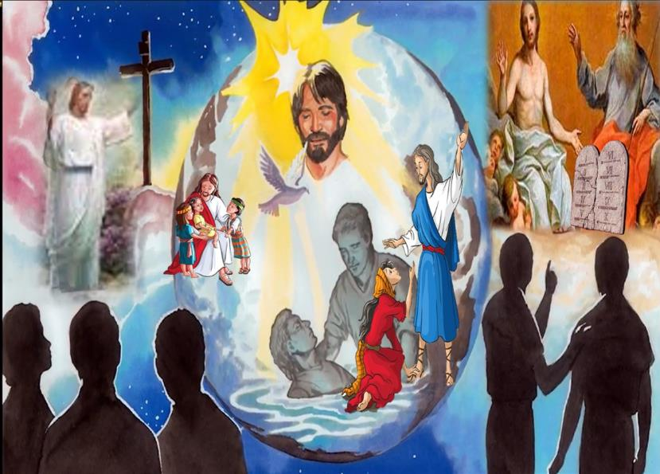
• ¿De qué manera y para qué Jesús les comunica el don del Espíritu?

Slide 15
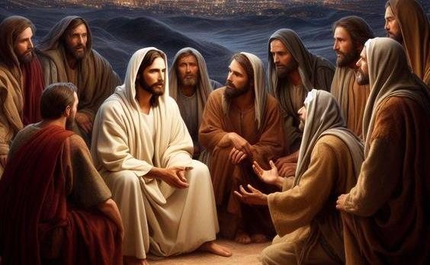
• ¿Qué poder les otorga Jesús a sus discípulos?

Slide 16
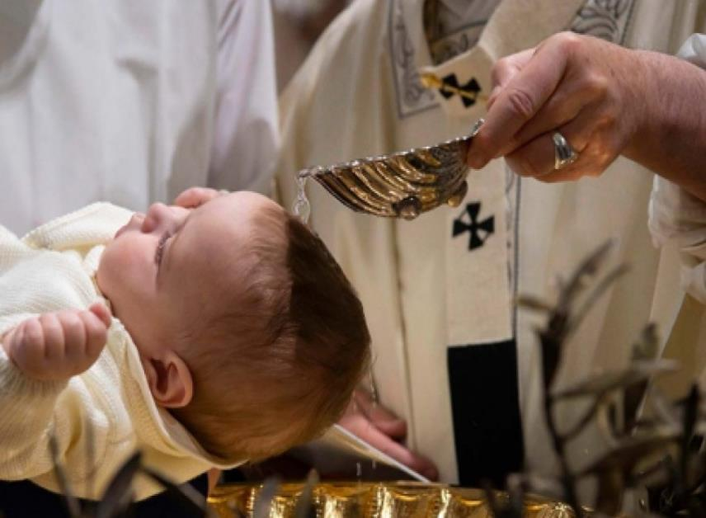
MEDITATIO
¿Qué ME dice el texto?
Motivación:
También hoy puede ser Pentecostés. El Señor Jesús, que derramó sus Espíritu sobre nosotros el día de nuestro bautismo, no deja de renovar ese don para que podamos continuar la misión que él mismo recibió del Padre.

Slide 17
• ¿Qué experiencias
tienes de la acción del Espíritu Santo en tu vida?

Slide 18
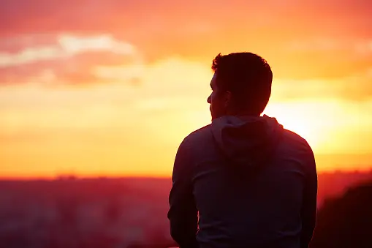
También hoy vivimos encerrados y atemorizados. ¿Cuáles son las cosas que me llenan de temor y me encierran en mí mismo?

Slide 19
En mis labores pastorales, ¿me dejo guiar por las motivaciones del Espíritu Santo?
¿Hasta dónde dejo que actúe en mí y en mis planes el Espíritu Santo?

Slide 20
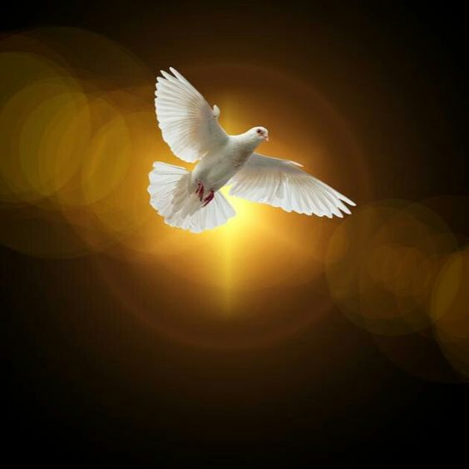
El Espíritu Santo es el aliento de vida del Resucitado, no se ve… ¿de qué manera debería notarse su presencia en nuestras vidas?

Slide 21
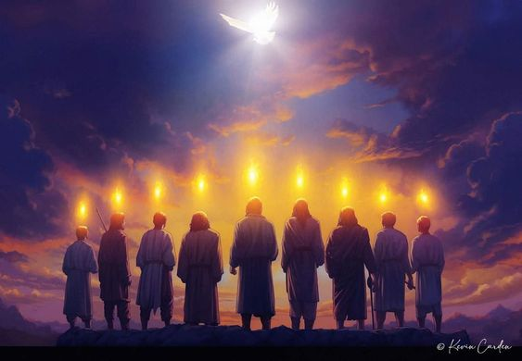
ORATIO
¿Qué le digo al Señor motivado por su Palabra?
III. ORATIO
Motivación:
Motivación:
Sin el Espíritu Santo, la oración sería un diálogo imposible. Él es quien gime en nosotros para que podamos rezar como nos conviene,
Movidos por él nos ponemos una vez más ante el Padre para que nunca nos falte su ayuda y fortaleza

Slide 22
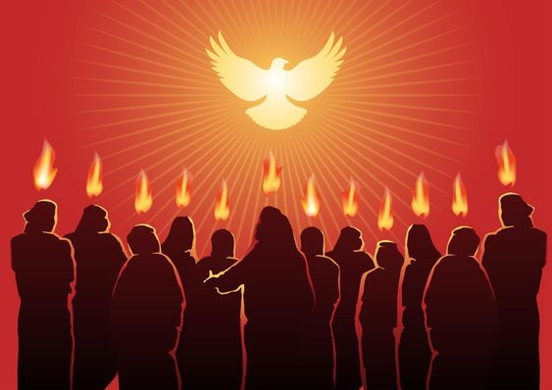
• Luego de un tiempo de oración personal, podemos compartir en voz alta nuestra oración, siempre dirigiéndonos a Dios mediante la alabanza, la acción de gracias o la súplica confiada.

Slide 23
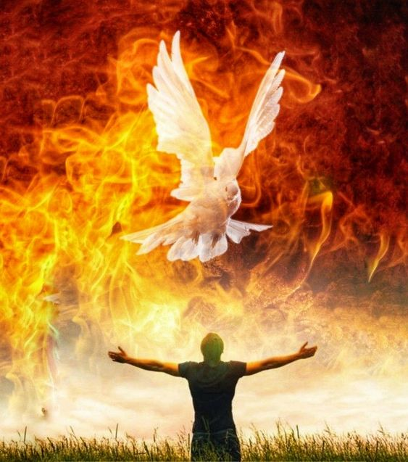
Salmo 103
Bendice alma mia al Señor: Dios mío, ¡qué grande eres!, cuantas son tus obras, Señor, la tierra está llena de tus criaturas.
Ernvia tu Espiritu, Señor, y renueva la faz de la tierra.

Slide 24
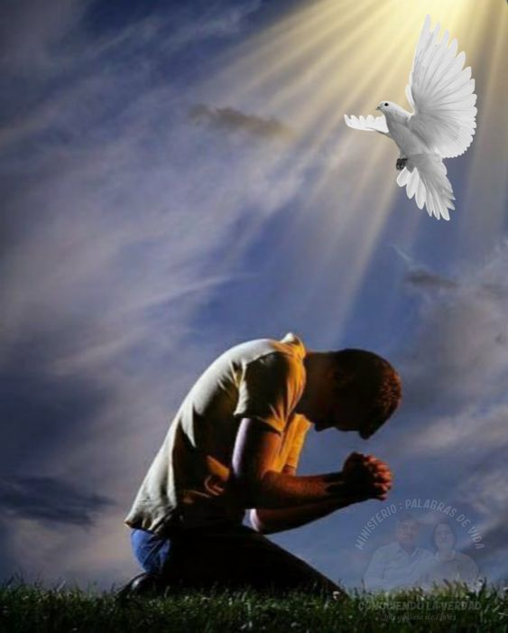
Les retiras el aliento, y expiran y vuelven a ser polvo; envía tu aliento, y los creas , y renueva la faz de la tierra.
Envia t Espiritu, Señor, y renueva la faz de la tierra.

Slide 25
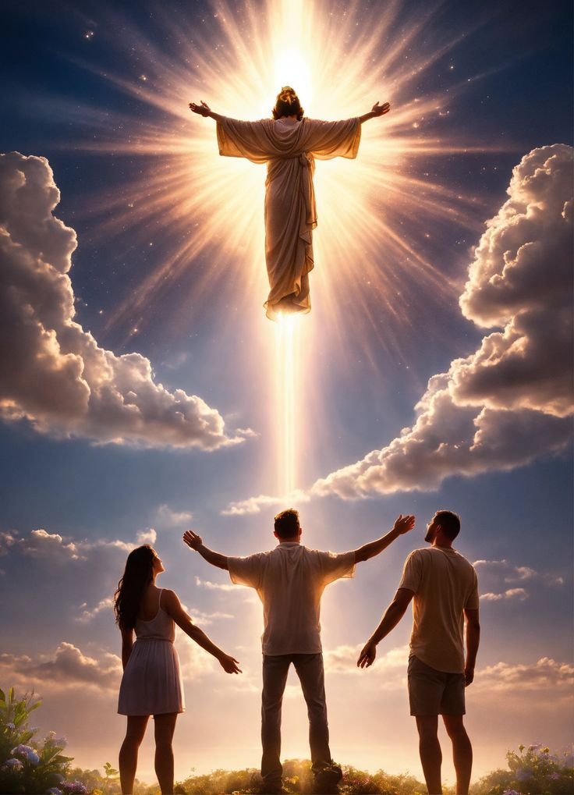
Gloria a Dios para siempre, goce el Señor con lsus obras. Que le sea agradable mi poema, y yo me alegraré con el Señor.
Envia tu Espiritu Señor, y renueva la faz de la tierra.

Slide 26
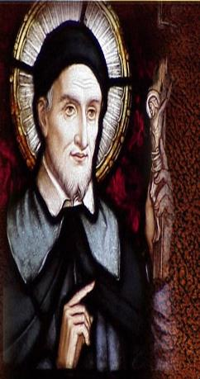
CONTEMPLATIO
¿Qué me lleva a hacer el texto?
Motivación:
San VicenteSan Vicente exhortaba con frecuencia a revestirse del Espíritu de Cristo:
Hay que revestirse del espíritu de Jesucristo. “¡Oh Salvador! ¡Oh padre! ¡Qué negocio tan importanteéste de revestirse del espíritu de Jesucristo! Quiere esto decir que, para perfeccionarnos y atender útilmente a los pueblos, y para servir bien a los eclesiásticos, hemos de esforzarnos en imitar la perfección de Jesucristo y procurar llegar a ella. Esto significa también que nosotros no podemos nada por nosotros mismos. Hemos de llenarnos y dejarnos animar de este espíritu de Jesucristo.

Slide 27
Para entenderlo bien, hemos de saber que su espíritu está extendido por todos los cristianos que viven según las reglas del cristianismo; sus acciones y sus obras están penetradas del espíritu de Dios, de forma que Dios ha suscitado a la compañía, y lo veis muy bien, para hacer lo mismo. Ella siempre ha apreciado las máximas cristianas y ha deseado revestirse del espíritu del evangelio, para vivir y para obrar como vivió nuestro Señor y para hacer que su espíritu se muestre en toda la compañía y en cada uno de los misioneros, en todas sus obras en general y en cada una en particular.” (San Vicente de Paul ,XI, 410-411)

Slide 28
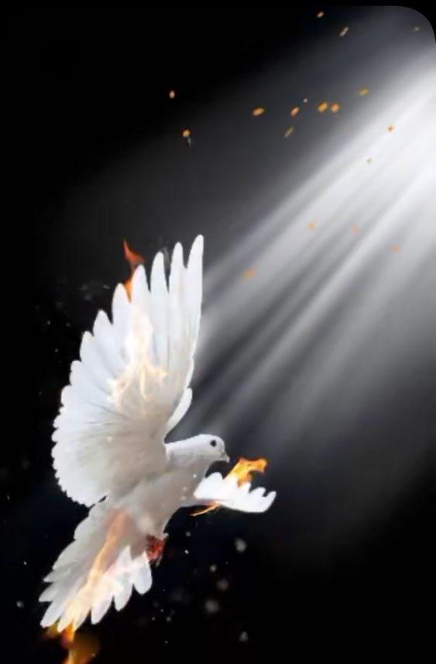
COMPROMISOS:
Piensa en algunas acciones concretas que te pueden ayudar a revestirte del Espíritu Jesucristo.
• Como comunidad, ¿qué pueden hacer para realizar la misión de reconciliación a la que nos envía Jesús?
.

Slide 29
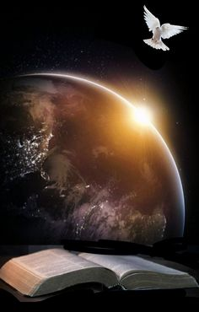
Cardenal Verdier
Oración al Espíritu Santo
Oh Espíritu Santo,
Amor del Padre, y del Hijo,
Inspírame siempre lo que debo pensar,
lo que debo decir, cómo debo decirlo,
lo que debo callar, cómo debo actuar,
lo que debo hacer, para gloria de Dios,
bien de las almas y mi propia Santificación.

Slide 30
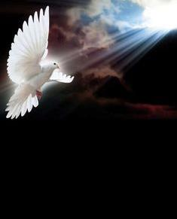
Espíritu Santo, dame agudeza para entender,
capacidad para retener, método y facultad para aprender, sutileza para interpretar, gracia y eficacia para hablar.
Dame acierto al empezar dirección al progresar, y perfección al acabar. Amén.

Slide 31
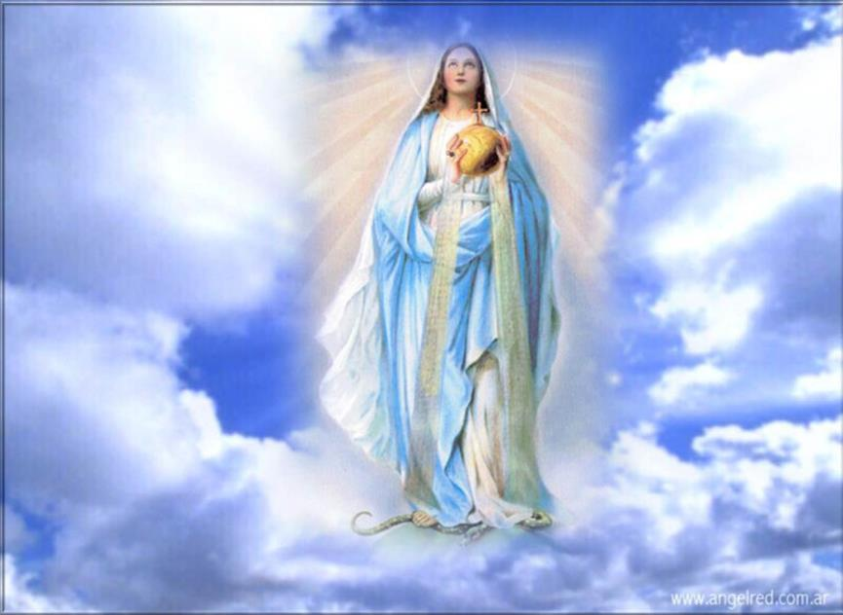
Texto de Lectio Divina: Padre César Chávez Alva (Chuno) C.ongregación de la Misión.
Power Point : Sor Pilar Caycho Vela - Hija de la Caridad de San Vicente de Paúl

